Slide 1
Đồ án cuối kì JavaScript
Thành viên: Trần Ngọc Hoàng
hoàng Ngọc bảo Long
Lê Duy

Slide 2
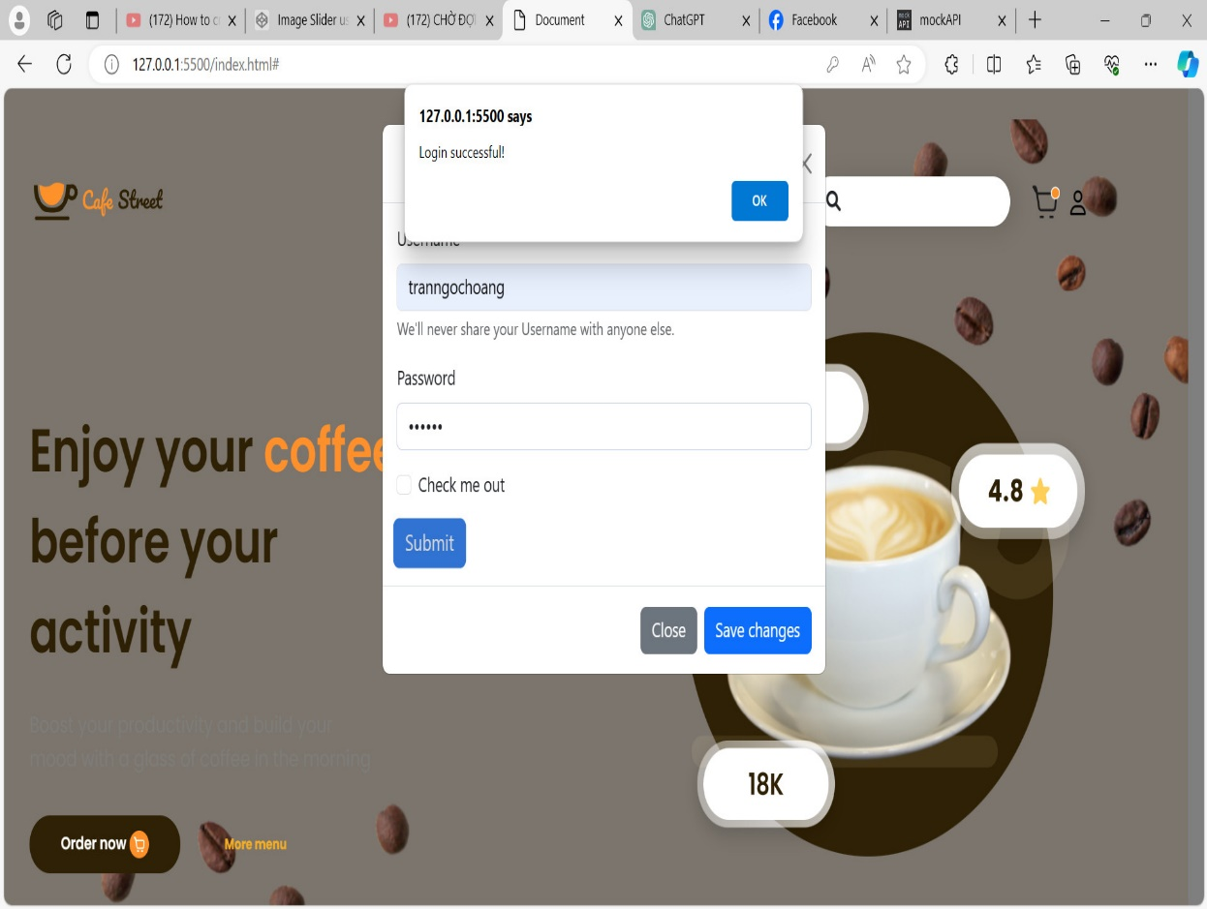
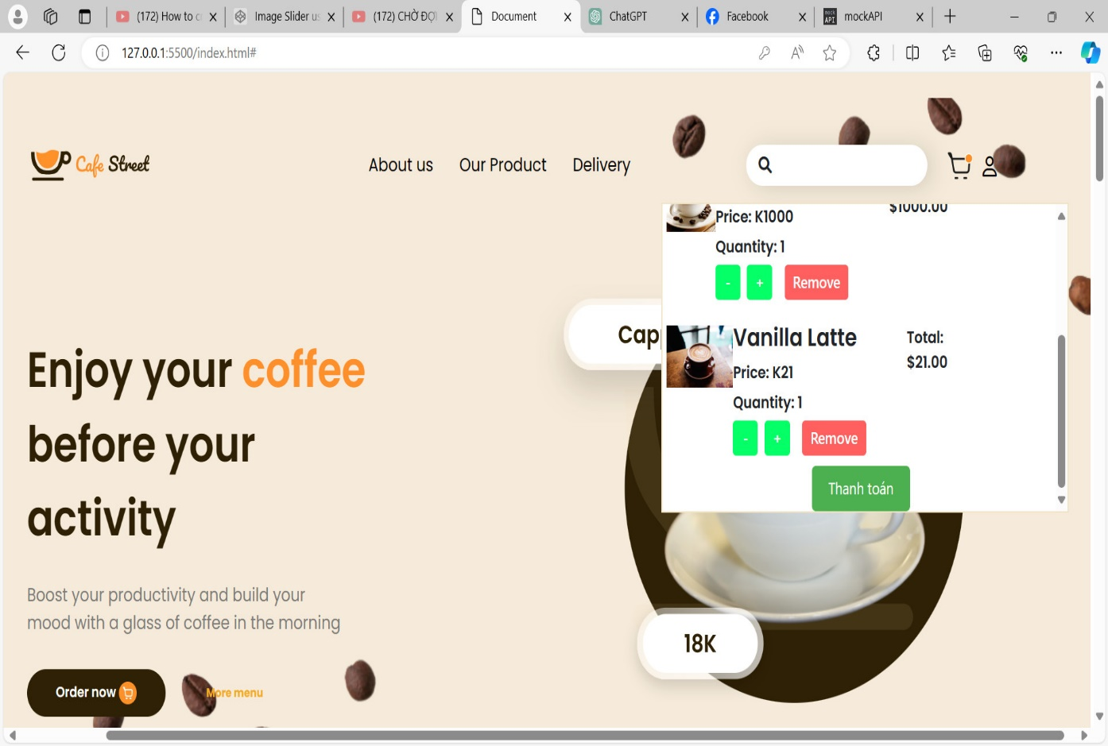
Chức năng
Đăng nhập
Thanh toán

Slide 3
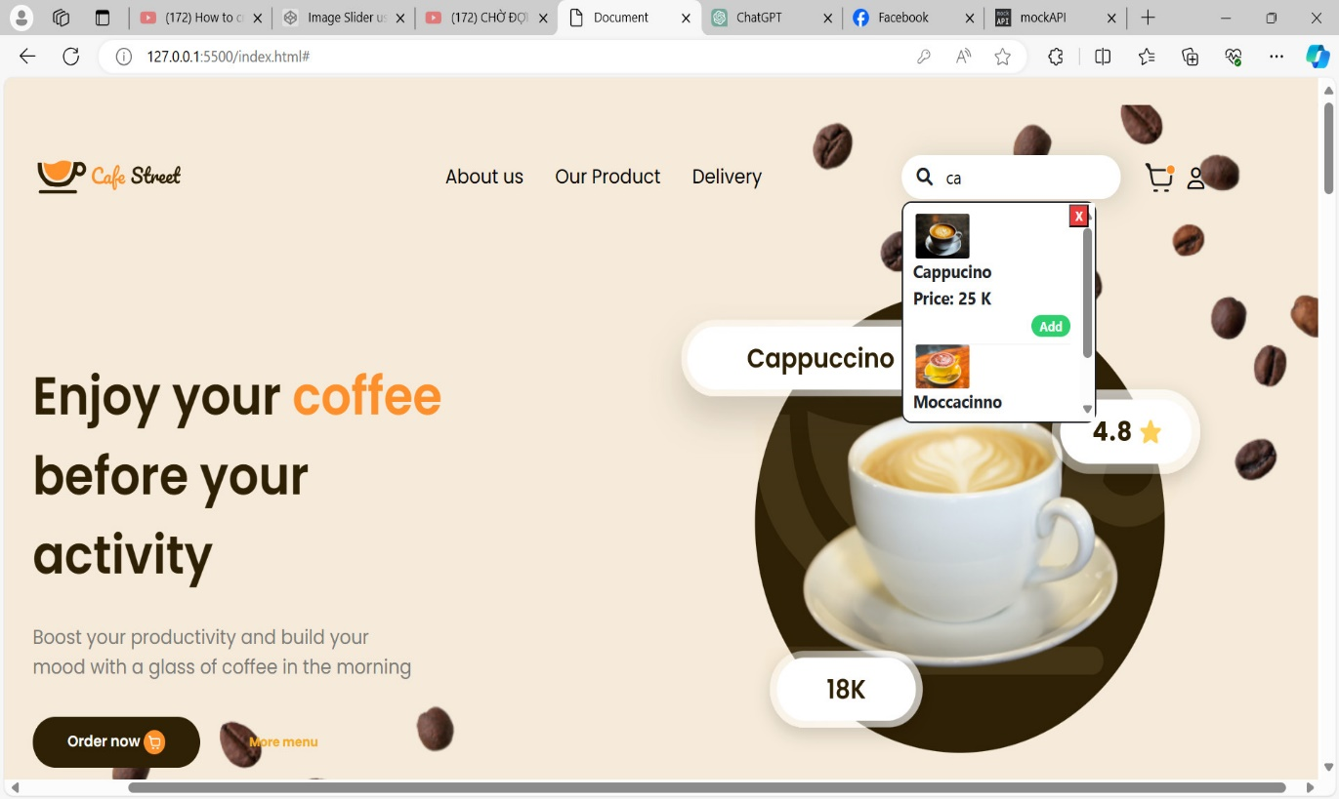
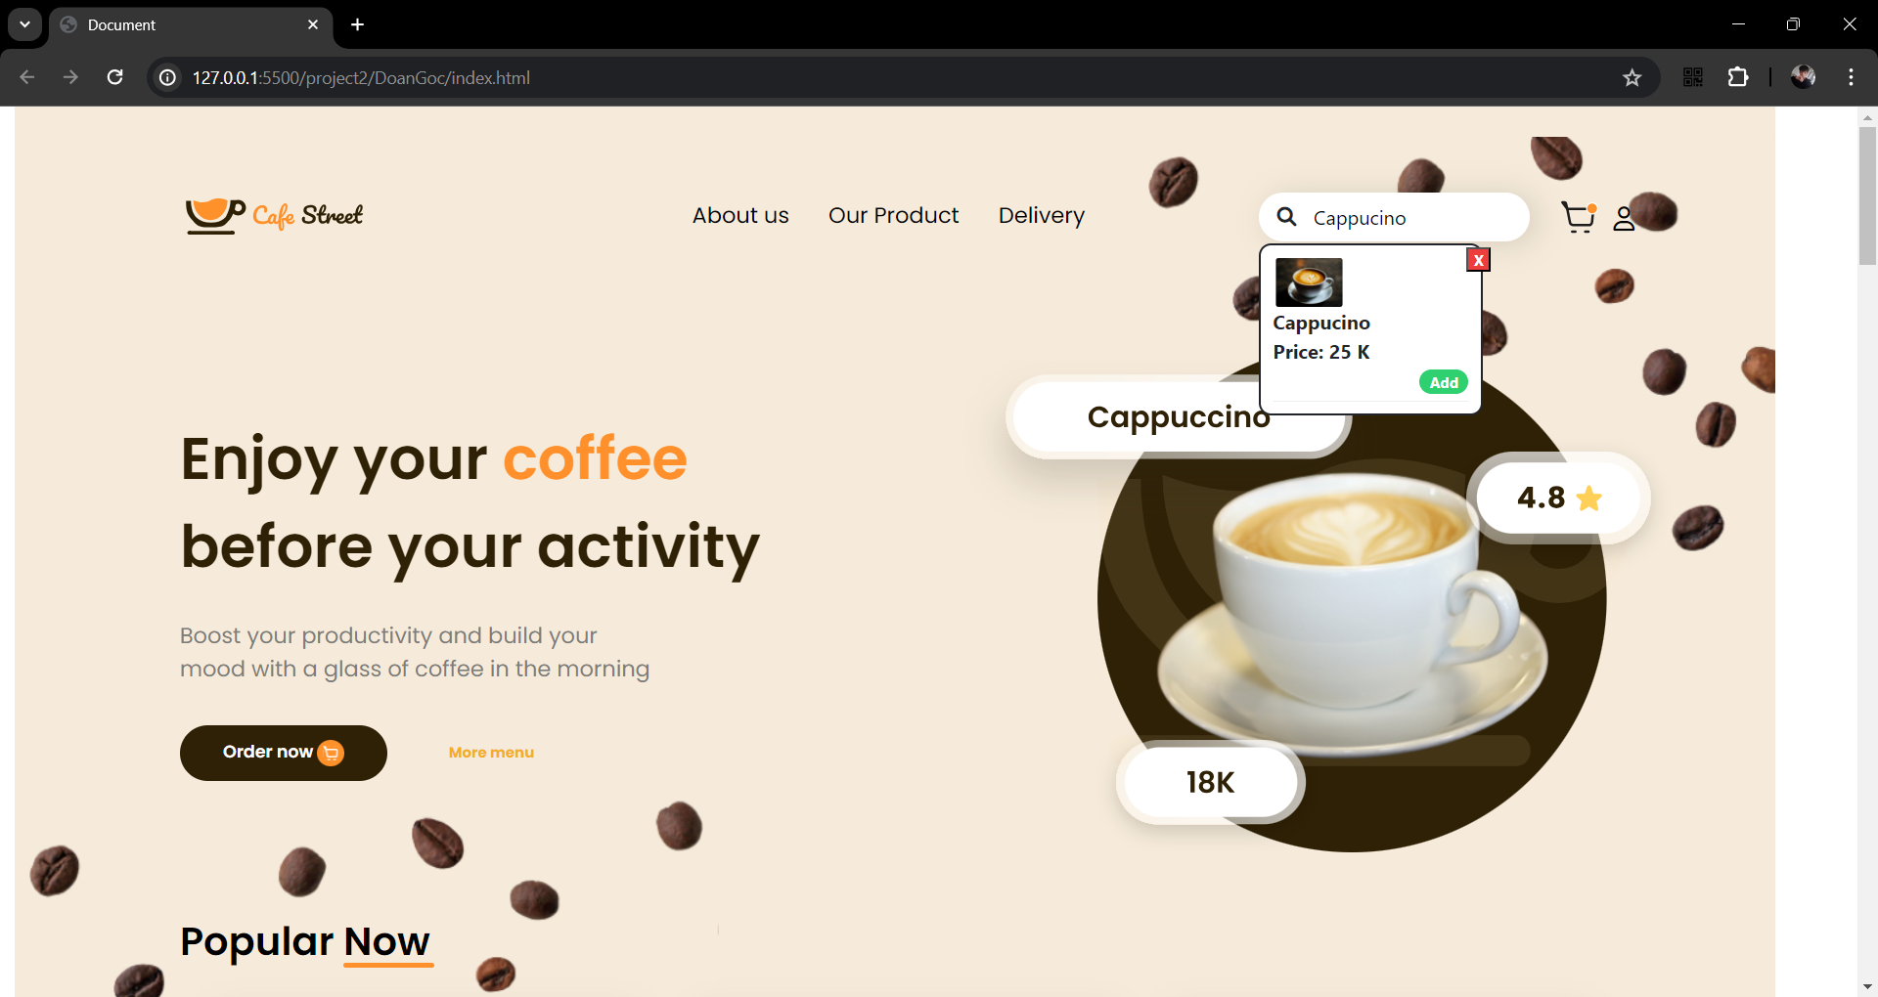
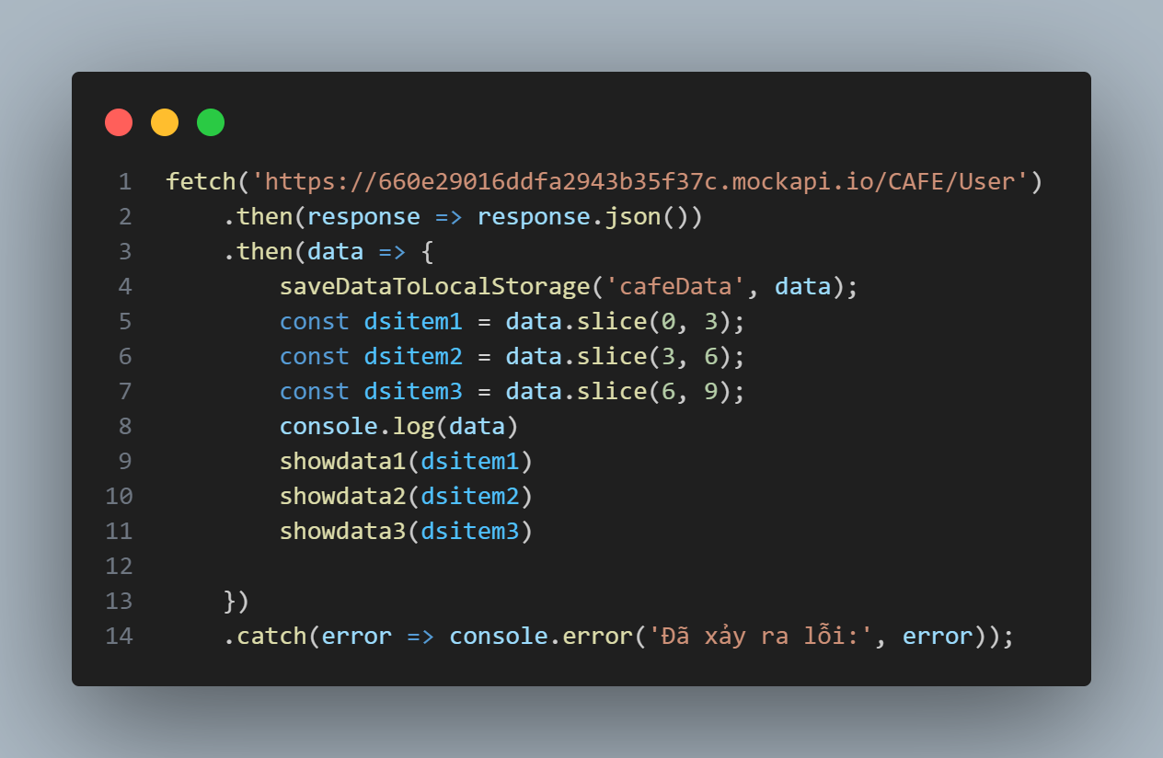
Chức năng
Tìm kiếm
Lấy dữ liệu từ API

Slide 4
Về chức năng tìm kiếm
Tìm kiếm được sản phẩm
Hiển thị dưới thanh hiển thị
Có thể thêm vào giỏ hàng

Slide 5
Về chức năng đăng nhập
Hiển thị đăng nhập dưới dạng modal
Sau khi đăng nhập thành công hiển thị đăng nhập thành công

Slide 6
Về chức năng thanh toán
Thanh toán các mặt hang trong giỏ
Tăng giảm số lượng khi mua hàng
Xóa vật phẩm khi không mua nữa
Tính được tổng cộng được số tiền thanh toán

Slide 7
Về chức năng lấy dữ liệu từ API
Lấy data từ api rồi hiển thị ra các card item.

